Slide 1
3.2.1直线的点斜式方程

Slide 2
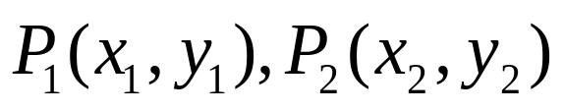
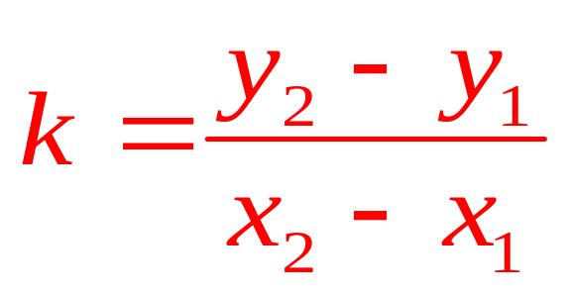
一、复习
1.简述在直角坐标系内确定一条直线的几何要素。
答（1）已知直线上的一点和直线的倾斜角（斜率）
可以确定一条直线。
（2）已知两点可以确定一条直线。
2.在直角坐标系中，已知直线上两点 如何表示直线的斜率？

Slide 3



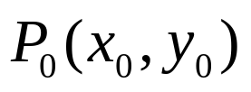





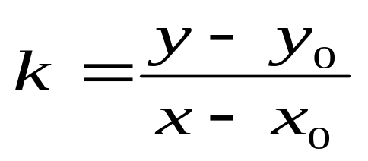
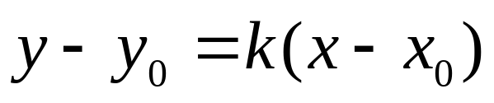
二、直线的点斜式方程
探索
在直角坐标系中，给定一个点 和斜率 ，我们能否将直线上所有点的坐标P（x, y)满足的关系表示出来？
y
直线经过点 ，且斜率为 ，设点 是直线 上不同于点 的任意一点，因为直线 的斜率为k，由斜率公式得
P
O
x
即
（1）

Slide 4



（1）
由以上推导可知：
1.过点 ，斜率为 的直线 上的每一点的坐标都满足方程（1）。
思考
坐标满足方程（1）的每一点是否都在过点 ，斜率为 的直线 上？

Slide 5
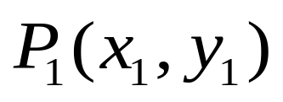
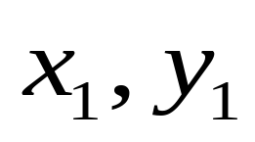
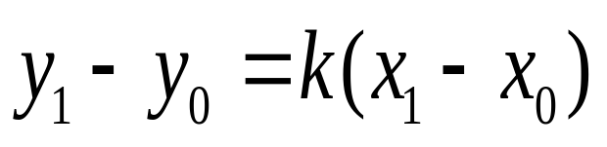
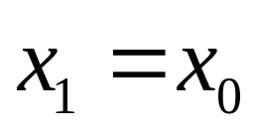
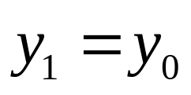




设点 的坐标 满足方程
即
若 ，则 ，说明点 与点 重合，可得点 在直线上 。
y
l
O
x

Slide 6
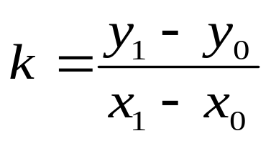
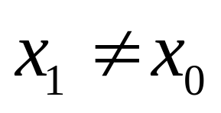


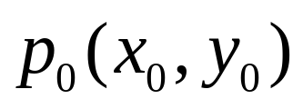

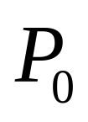


若 ，则 ，这说明过点 和点 的直线的斜率为 ，可得点 在过点 ，斜率为 的直线 上
y
O
x

Slide 7


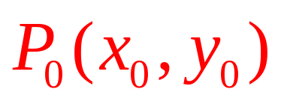
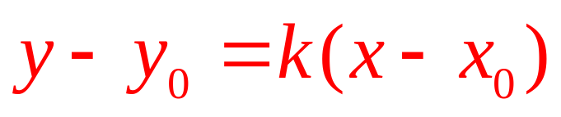
以上分析说明：方程（1）恰为过
点 ，斜率为 的直线 上
的任一点的坐标所满足的关系
式，我们称方程（1）
为过点 ，斜率为 的直
线 的方程。这个方程我们叫做
直线的点斜式方程，简称点斜式。

Slide 8


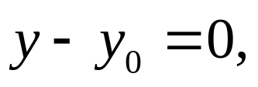
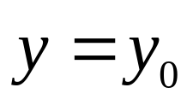


思考
当直线l的倾斜角为0°时，直线的方程是什么？
此时， 即 ，这时直线与 x轴平行或重合，直线的方程就是 或
y
O
x

Slide 9

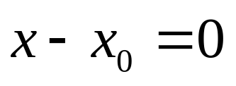
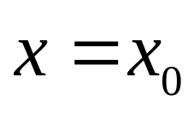
若直线的倾斜角为 呢？直线用点斜式怎么表示？为什么？
y
此时，直线没有斜率，直线与y轴平行或重合，它的方程不能用点斜式表示。直线的方程为
或
x
O

Slide 10
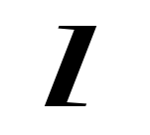
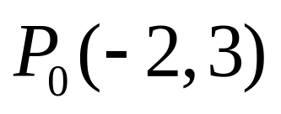
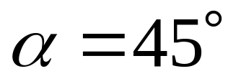
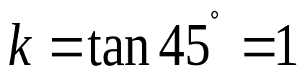


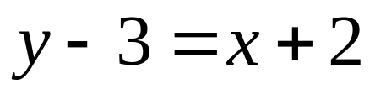
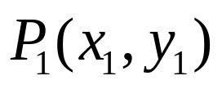
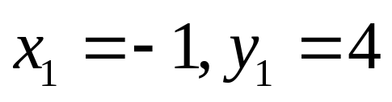

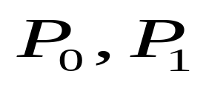

例1
直线 经过点 ，且倾斜
角 ，求直线 的点斜式方
程，并画出直线 。
解：直线经过点 ，
斜率 ，代入
点斜式方程得
画图时，只需取直线上的另
一点 ，例如
取 ，得 的
坐标为（-1，4）过点
的直线即为所求。
y
4
3
2
1
-3
x
-2
-1
O

Slide 11


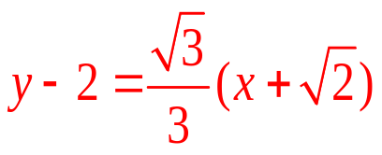


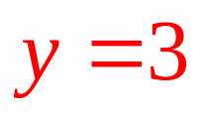



练习
答案：
（1）
（2）
（3）
（4）
1、写出下列直线的点斜式方程：
（1）经过点A(3,-1),斜率是 ；
（2）经过点B（ ，2），倾斜角是
（3）经过点C（0，3），倾斜角是
（4）经过点D(-4，-2），倾斜角是
你都作对了吗？

Slide 12
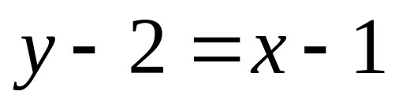
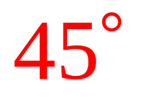
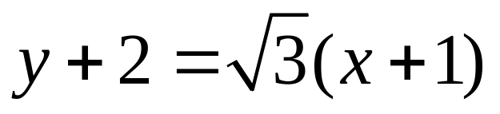
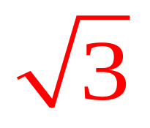
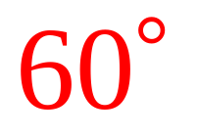
2、填空题
（1）已知直线的点斜式方程是
那么此直线的斜率是_______，倾斜角是__________。
（2）已知直线的点斜式方是
那么此直线的斜率是__________，倾斜角是____________。
1

Slide 13
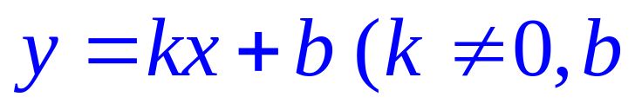
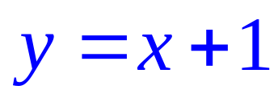
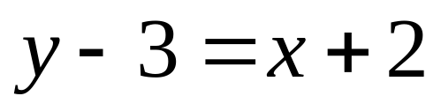
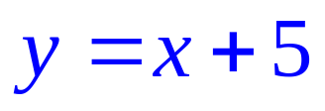
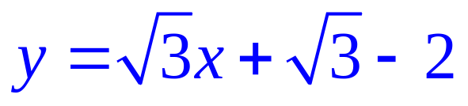
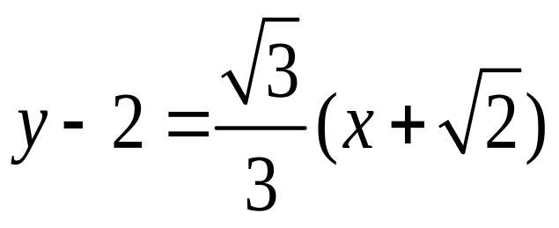
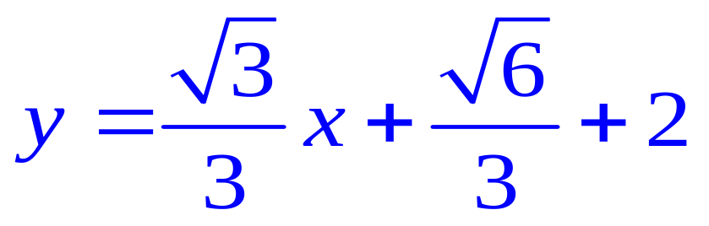
三、直线的斜截式方程
问题：一次函数的表达式是怎样的？
把 是常数）叫做一次函数。
3、把下列点斜式方程化为一次函数形式：
（1）
（2）
（3）
（4）
你都化对了吗？

Slide 14


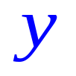
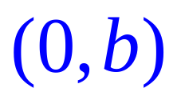
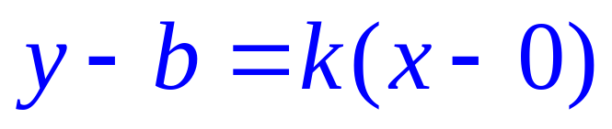
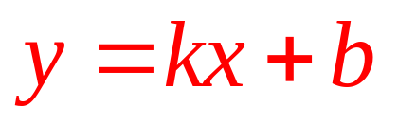


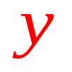
如果直线 的斜率为 ，且与 轴的交
点为 ，代入直线 的点斜式方程得：
，即 这个方
程叫做直线的斜截式方程，简称斜截式。其中
叫做直线 在 轴上的截距。
由此可见，直线的斜截式由斜率 和直线在 轴
上的截距确定。

Slide 15
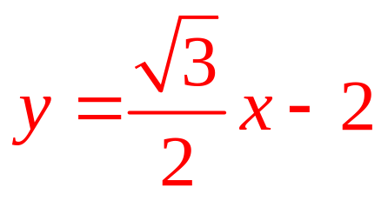
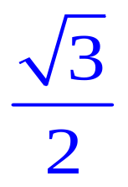


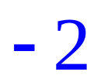







练习
1、写出下列直线的斜截式方程：
（1）斜率是 ，在 轴上的截距是 ；
（2）斜率是 ，在 轴上的截距是 ；
2、判断下列各对直线是否平行或垂直：

Slide 16



四、小结：
1.点斜式方程
当斜率不存在时不适用
2.斜截式方程
当斜率不存在时不适用
3.当斜率不存在时

Slide 17
4.求直线方程的题目，最后结果化为斜截式或都移项到等式左边，使右边为0
5.b是直线与y轴交点的纵坐标，叫做直线在y轴上的截距。截距可为正，为负，为零，是属于R的。
6.直线在y轴上的截距为0时，是与x轴垂直或过原点
7.求过两点的直线方程，先用斜率公式求得斜率，再用点斜式求

